Slide 1
Система управления задачами
Приложение для управления и контроля выполнения задач сотрудниками

Slide 2
Функционал приложения
Пользователи (начальники) смогут создавать задачи и описывать их с помощью подзадач.
Пользователь (начальник) сможет выдавать задачу своему подчинённому.
Подчинённый по мере выполнения поставленной задачи будет отмечать выполненные подзадачи, вся информация об стадиях выполнения задачи будет отображаться у его начальника.
У пользователя (начальника или подчинённого) будет свой рабочий аккаунт.
Все данные об выполненных и поставленных задачах будут отображаться в аккаунте.

Slide 3
Реализация
Клиентская часть приложения будет представлять собой интерфейс на устройстве пользователя. С помощью этого интерфейса пользователь сможет создавать новые задачи, корректировать их и удалять. Сможет просматривать список текущих и выполненных задач.
Вся информация об пользователях, задачах, и их выполнении будет хранится на серверной части приложения. Для хранения данных будет использоваться база данных. Серверная часть приложения будет использоваться только для обеспечения обмена данными с клиентской частью.

Slide 4
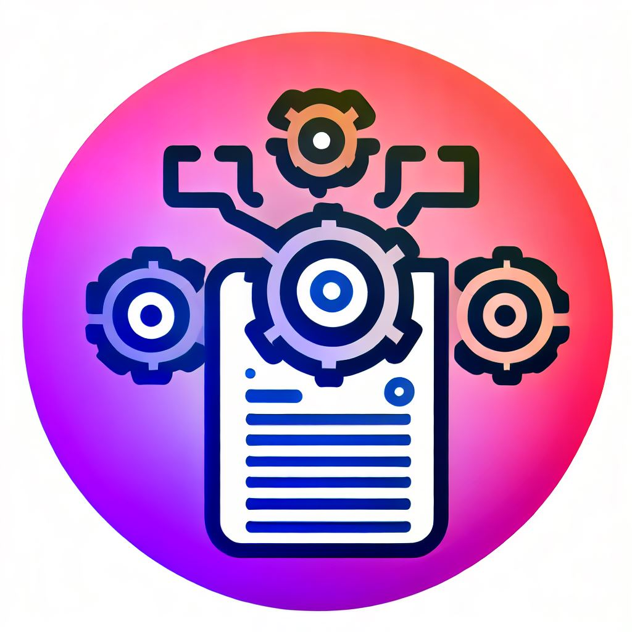
Вывод
Такое простое приложение сможет помочь контролировать рабочий процесс на производстве и значительно упростить организацию рабочего процесса.

